Slide 1
BÀI 6. TỪ VUÔNG GÓC ĐẾN SONG SONG

Slide 2
1. Quan hệ giữa tính vuông góc với tính song song
a
b
c
Tính chất: Hai đường thẳng phân biệt cùng vuông góc với một đường thẳng thứ ba thì chúng song song với nhau.

Slide 3
a
b
c
Tính chất: Một đường thẳng vuông góc với một trong hai đường thẳng song song thì nó cũng vuông góc với đường thẳng kia.

Slide 4
2. Ba đường thẳng song song
a
b
c
Tính chất: Hai đường thẳng phân biệt cùng song song với một đường thẳng thứ ba thì chúng song song với nhau.

Slide 5
*Các phương pháp chứng minh hai đường thẳng song song:
1. Hai góc so le trong bằng nhau
2. Hai góc đồng vị bằng nhau.
3. Hai góc trong cùng phía có tổng bằng ${180}^{0}$
4. Cùng vuông góc
5. Cùng song song

Slide 6
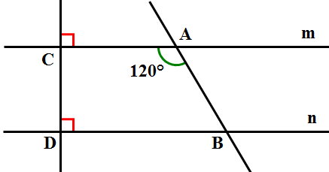
3. Củng cố
Bài 1: Cho hình vẽ sau:
a) Chứng minh m//n
Vì :

Slide 7
b) Tính số đo góc ABD?
?
Vì m//n, nên:
( 2 góc trong cùng phía)

